Slide 1
Quản trị cơ sở dữ liệu và Tối ưu hiệu năng
Tối ưu hóa truy vấnI

Slide 2
Tối ưu hóa truy vấn
Quá trình tối ưu
Các câu truy vấn khó giải quyết

Slide 3
Tối ưu truy vấn
Tối ưu truy vấn: viết lại một truy vấn để chạy nhanh hơn
Những cách tối ưu khác có thể có tác động không mong muốn tới hệ thống:
Thêm index
Đổi schema
Đổi độ dài của transaction
3. Tối ưu truy vấn chỉ có các tác động có lợi, là điều phải làm đầu tiên nếu câu truy vấn chậm

Slide 4
Quá trình tối ưu
Phân tích cú pháp
Input: câu lệnh SQL
Output: biểu thức đại số quan hệ
2. Tối ưu
Input: biểu thức đại số quan hệ
Output: kế hoạch truy vấn
Thiết bị chạy câu truy vấn
Input: kế hoạch truy vấn
Output: kết quả truy vấn

Slide 5
VD: phân tích cú pháp:
Input: SELECT balance FROM account WHERE balance < 2500
Output: biểu thức đại số quan hệ
hoặc:

Slide 6
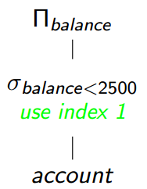
Tối ưu:
Input: biểu thức đại số quan hệ
Output: kế hoạch truy vấn
Kế hoạch truy vấn tối ưu được chọn theo 3 bước:
Biến đổi tương đương biểu thức DSQH
Chú thích của biểu thức DSQH
Chi phí ước tính của các kế hoạch truy vấn khác nhau

Slide 7

Biến đổi tương đương
Tương đương nếu chúng cùng đưa ra cùng một kết quả nhưng thứ tự thực hiện các phép toán khác nhau
Tại sao cần biến đổi tương đương?
Cùng kết quả nhưng thời gian chạy có thể khác nhau
Các nguyên tắc biến đổi:

Slide 8
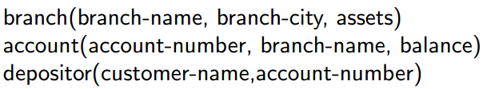
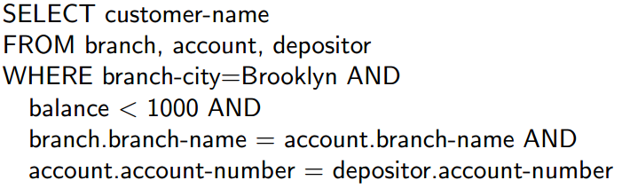
VD:
Query:

Slide 9
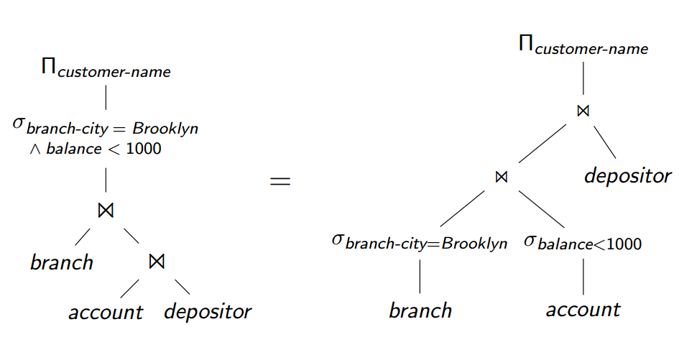
Tối ưu cây truy vấn:

Slide 10
Tạo kế hoạch truy vấn:
Biểu thức DSQH không phải là một kế hoạch truy vấn
Các quyết định bổ sung cần thiết:
Các index nào được sử dụng, VD: join hay select
Thuật toán nào được sử dụng: sort-merge hay hash join
…
Mỗi biểu thức DSQH có thể dẫn đến nhiều kế hoạch truy vấn
Một vài kế hoạch truy vấn có thể tốt hơn các kế hoạch khác

Slide 11
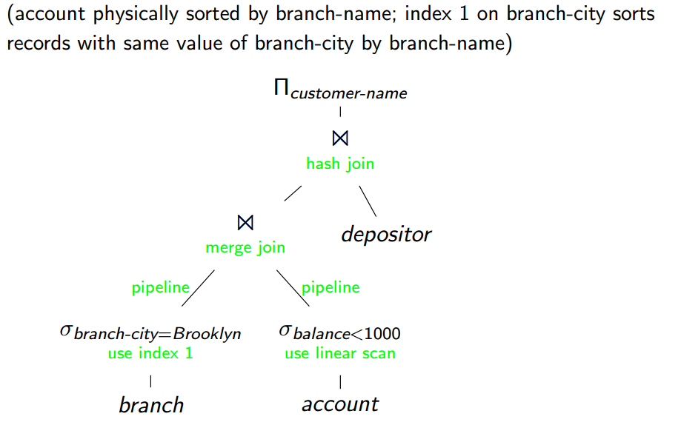
VD:

Slide 12
Ước tính chi phí:
Kế hoạch truy vấn nào là tốt nhất
Là vấn đề khó vì:
Chi phí chỉ có thể ước tính, ko biết được chính xác
Có thể có rất nhiều kế hoạch truy vấn

Slide 13
Thống kê cho ước tính chi phí:
VD thống kê:
Số các bộ dữ liệu trên mỗi quan hệ
Số block trên bộ nhớ trên mỗi quan hệ
Số giá trị khác biệt trên mỗi thuộc tính
Biểu đồ giá trị cho mỗi thuộc tính
Thống kê được sử dụng để ước tính chi phí của hoạt động
Vấn đề:
Chi phí chỉ có thể được ước tính
Cập nhật số liệu thống kê thường tốn kém nên chúng thường quá hạn

Slide 14
Chọn kế hoạch truy vấn rẻ nhất
Vấn đề: ước tính chi phí cho tất cả kế hoạch truy vấn là quá đắt
Giải pháp: - Cắt tỉa: dừng sớm để đánh giá 1 kế hoạch - heuristics: không đánh giá hết các kế hoạch
CSDL thực tế áp dụng kết hợp: - Áp dụng heuristics để chọn kế hoạch có triển vọng - chọn kế hoạch rẻ nhất trong các kế hoạch triển vọng bằng cách cắt tỉa
VD heuristic: - Sử dụng phép chọn càng sớm càng tốt - Sử dụng phép chiếu sớm - Tránh tích Descartes

Slide 15
Thiết bị chạy câu truy vấn
Nhận kế hoạch truy vấn từ bộ phận tối ưu hóa
Chạy kế hoạch truy vấn và trả về kết quả truy vấn cho người sử dụng

Slide 16
Tinh chỉnh truy vấn và tối ưu hóa truy vấn
Tối ưu hóa là không hoàn hảo: - Các phép chuyển đổi chỉ là một phần trong các kế hoạch truy vấn - Chỉ một trong các kế hoạch đó được sử dụng - Chi phí của các kế hoạch truy vấn chỉ có thể ước tính
Tinh chỉnh truy vấn: giúp đươn giản hóa việc tối ưu hóa truy vấn

Slide 17
Các câu truy vấn nào nên được viết lại?
Các câu truy vấn mà chạy quá chậm
Làm thế nào để tìm được các truy vấn này? - Các truy vấn mà truy xuất vào quá nhiều vùng nhớ, VD: câu truy vấn mà quét tất cả các bảng - Các câu truy vấn mà có các index liên quan không được sử dụng

Slide 18
Tối ưu hóa truy vấn:
Tránh DISTINCT
Truy vấn lồng thường không hiệu quả
Bảng tạm có thể cải thiện tốc độ truy vấn
Sử dụng các nhóm index để join
HAVING và WHERE
Đặc thù hệ thống: OR và thứ tự trong mệnh đề FROM

Slide 19
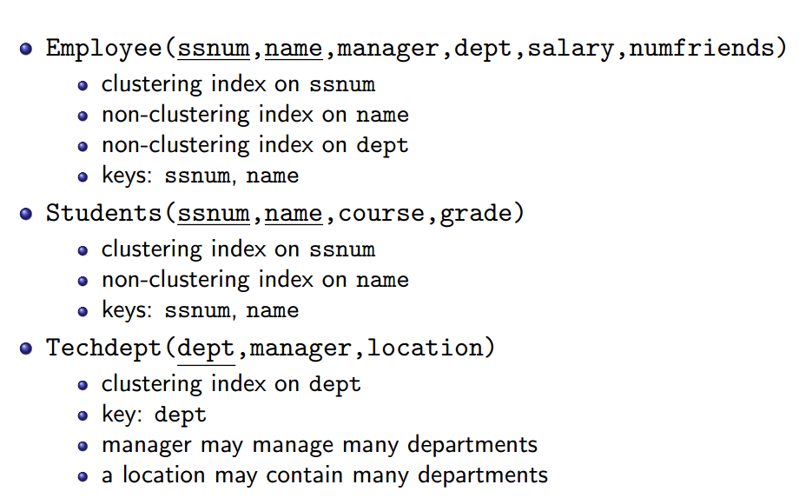
VD:

Slide 20
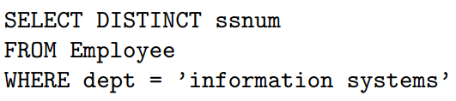
DISTINCT
VD: tìm các nhân viên làm việc tại phòng Hệ thống thông tin
DISTINCT là không cần thiết
Ssnum là key của Employee, nên cũng là key của một phần Employee
Chú ý: kể từ lúc 1 index được xác định trong ssnum, gần như là không có chi phí trong các ví dụ cụ thể này

Slide 21
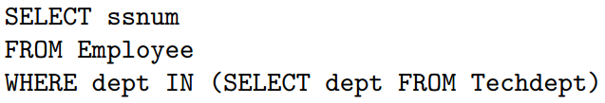
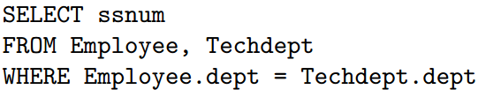
Các truy vấn lồng không tương quan
Nhiều hệ thống xử lý truy vấn lồng không hiệu quả
“không tương quan”: các thuộc tính của truy vấn ngoài không được sử dụng trong truy vấn trong.
Có thê dẫn đến đánh giá không hiệu quả: - Kiểm tra mỗi nhân viên nếu họ ở trong Techdept - Index trong Employee.dept không được sử dụng
Câu truy vấn hiệu quả:
Tìm employee với mỗi dept trong Techdept
Sử dụng index trong Employee.dept

Slide 22
Bảng tạm
Nhược điểm:
Bắt hệ thống hoạt động theo thứ tự không tối ưu
Tạo bảng tạo trong vài hệ thống khác gây nên hoạt động cập nhật danh mục, có thể gây thắt nút cổ chai
Hệ thống có thể mất cơ hội sử dụng index
Ưu điểm:
Để viết lại những câu truy vấn lồng tương quan phức tạp
Tránh ORDER BY, và quét trong trường hợp đặc biệt

Slide 23
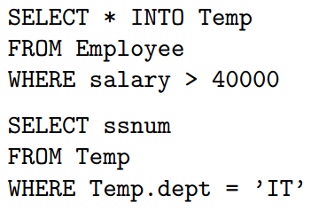
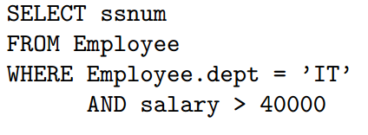
VD: Tìm tất cả nhân viên IT có thu nhập trên 40000
Index trên dept không được sử dụng
Mất phí tạo bảng tạm
Truy vấn tối ưu:

Slide 24
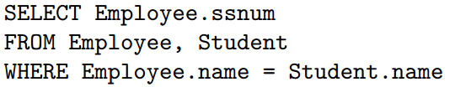
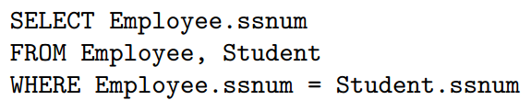
Join: sử dụng cụm index và các giá trị
SQL: tìm tất cả cá học sinh là employee
SQL không hiệu quả:
SQL hiệu quả:
Join trên 2 khối index và cho phép merge join
Bình đẳng số được đánh giá nhanh hơn là bình đẳng chuỗi

Slide 25
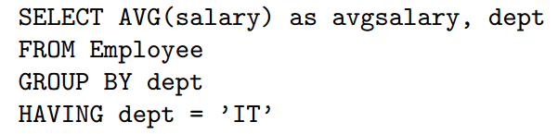
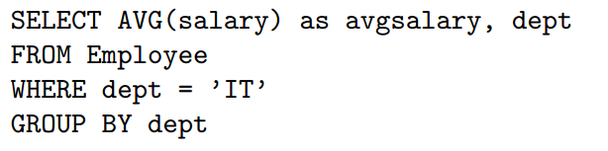
Không sử dụng HAVING chỗ mà WHERE đã đủ
Query: tìm lương trung bình của phòng IT
Không hiệu quả:
→ Vấn đề: có thể tính toán trung bính của tất cả employee của các phóng khác
Hiệu quả:

Slide 26
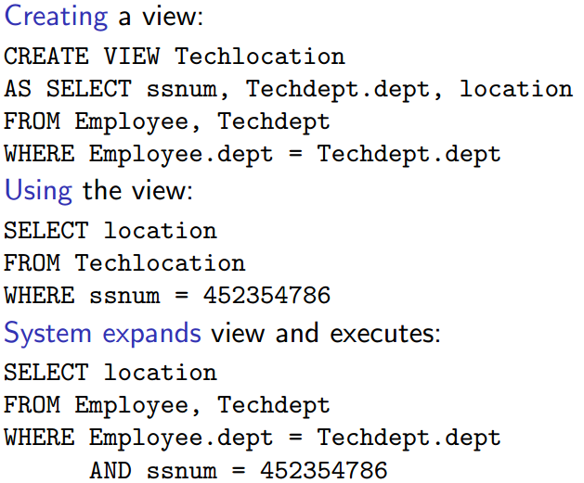
Sử dụng view với sự quan tâm:
View: truy vấn nhìn đơn giản hơn, nhưng thường chậm hơn

Slide 27
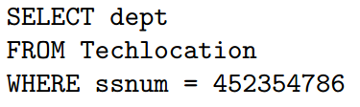
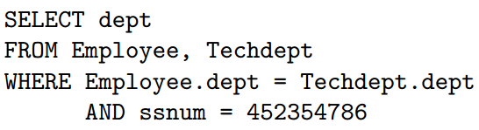
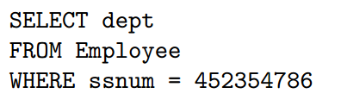
Truy vấn: lấy tên phòng có nhân viên mã là 452354786 (người làm ở phỏng công nghệ)
SQL không hiệu quả:
SQL mở rộng:
SQL hiệu quả (không có join):

Slide 28
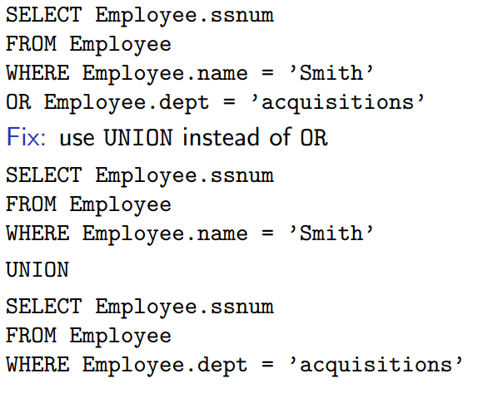
Đặc thù hệ thống: index và OR
Vài hệ thống không bao giờ sử dụng index khi các điều kiện là OR-connected
VD: tìm nhân viên với tên Smith hoặc người trong phòng thu mua

Slide 29
Đặc thù hệ thống: Order trong mệnh đề FROM
Order trong mệnh đề FROM không thích hợp
Tuy nhiên: với các join dài (hơn 8 bảng) và trong một vài vấn đề trật tự hệ thống
Làm thế nào đề tìm ra: kiểm tra kế hoạch truy vấn

